Slide 2
Conférence Annuelle Mardi 3 juillet 2018 Paris Comment l’Industrie du Diagnostic peut contribuer au Bien-être Animal ?
Serge Leterme
Diagnostics For Animals, Président

Slide 3
14 Members, More than 1400 Animal Health Diagnostics Tools available…

Slide 4
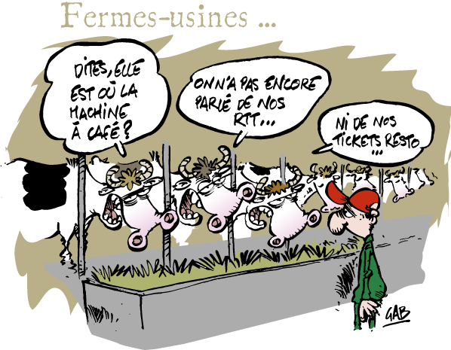
Qu’est-ce que le « bien-être animal»?
« …désigne la manière dont un animal évolue dans les conditions qui l’entourent, lui assurant les besoins fondamentaux indispensables que sont:
l’absence de faim, de soif et de malnutrition,
l’absence de peur et de détresse,
l’absence de stress physique et thermique,
l’absence de douleur, de lésion et de maladie,
la possibilité pour l’animal d’exprimer les comportements normaux de son espèce.
( http://www.oie.int/fr/bien-etre-animal/le-bien-etre-animal-dun-coup-doeil/ )
Tout outil permettant d’identifier pro-activement un des éléments ci-dessus contribuera au bien-être animal

Slide 5
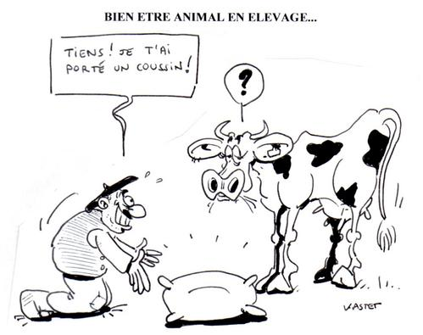
L’outil Diagnostic analyse la cause d’un mal-être et aide à mieux gérer ses effets
Bien-être
Mal-être
Stress thermique
Espace restreint
Malnutrition
Hygiène
Maltraitance
Mouvement
Surproduction
Agents Infectieux
Traitement
Approprié
Diagnostic
Plus le diagnostic est précoce et spécifique, le mieux adapté et meilleur sera le traitement. Vers une médecine de pécision.

Slide 6
L’usage des Diagnostics et le Bien-être Animal: Attente Sociétale contre Logique Economique? ...Pas obligatoirement !
€
Bien-être du « Propriétaire »
€
€
€
€
€
Réduction de la Souffrance
€
Qualité
Alimentation Humaine
Coût
ROI
(Product., & Qualité)
Les animaux de compagnies sont plus favorisés. Une communication adaptée permet de démontrer le retour sur investissement pour les animaux de rente…mais la chaîne entre l’animal et l’assiette est longue et difficile à convaincre!

Slide 7
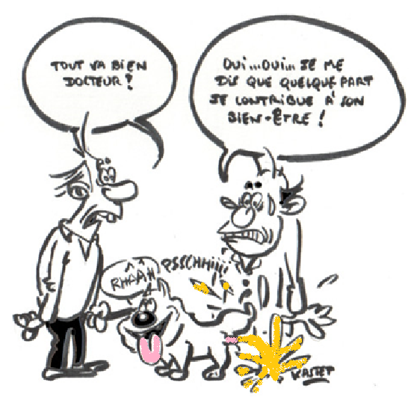
L’Innovation en Diagnostic Contribue au Bien-être des Anx de Compagnie…
Dépistage des maladies infectieuses
Bilan sanguin, urinaire, biochimique et électrolytique
Recherche pour des marqueurs toujours plus précoces. Ex.: SDMA (17 mois plus précoce que la créatinine chez le chat)

Slide 8
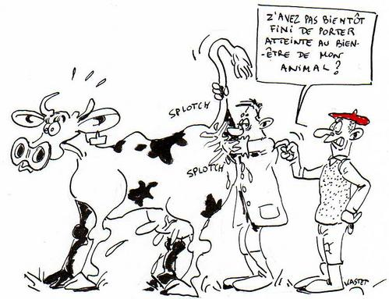
L’Innovation Contribue Aussi au Bien-être des Anx de Production…
Majoritairement dépistage des maladies infectieuses
Test de Gestation bovine sur lait
Mesure du stress chez le porc
Mammites: Identification des agents infectieux, de leur résistance aux AM pour un traitement mieux ciblé
Animaux « Connectés » ou surveillés par vidéo (agressivité, breuvage, etc)
Méthodes d’évaluation (Ebene, Welfare QA,…)
Même si la Qualité du « Produit Fini » et la productivité représentent les objectifs premiers dirigeant la recherche, l’impact sur le bien-être est plus souvent pris en compte.

Slide 9
Conclusions
Les diagnostics permettent:
D’identifier les sources de mal-être
D’affiner le traitement
De nombreux outils existent sur le marché
Productivité, Qualité et Bien-être ne sont pas toujours incompatibles…mais il faut convaincre!

Slide 10
Merci…Questions?

